Slide 1

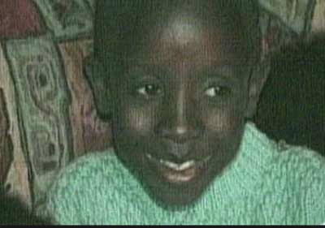
15、艾滋病小斗士

Slide 2
艾滋病就是人体的免疫系统被艾滋病毒破坏，使人体对威胁生命的各种疾病，丧失了抵抗能力，从而发生多种感染或肿瘤，病人因体力消耗而极度虚弱、衰竭，最终死亡。艾滋病传染性强，目前无法根治，但完全可以预防。

Slide 3
9岁那年，当养母带着恩科西到一家小学报名上学时，遭到了全校大多数老师、学生和家长的反对，还在当地引起了一场轩然大波。

Slide 4

9岁那年，当养母带着恩科西到一家小学报名上学时，遭到了全校大多数老师、学生和家长的反对，还在当地引起了一场轩然大波。

Slide 5
恩科西的身体非常虚弱，随时可能死去。他得知自己的病情后，不是悲观消沉，而是开始学习怎样坦然地面对生活，面对可怕的艾滋病。他一边顽强地与病魔作斗争，一边关心和他一样患病的儿童。

Slide 6
恩科西的身体非常虚弱，随时可能死去。他得知自己的病情后，不是悲观消沉，而是开始学习怎样坦然地面对生活，面对可怕的艾滋病。他一边顽强地与病魔作斗争，一边关心和他一样患病的儿童。

Slide 7
他曾经应邀到美国出席艾滋病研讨会，用纤弱的声音不断向世界呼吁：要接受和爱护艾滋病人，尤其要关心患病的妇女和儿童。

Slide 8

他曾经应邀到美国出席艾滋病研讨会，用纤弱的声音不断向世界呼吁：要接受和爱护艾滋病人，尤其要关心患病的妇女和儿童。

Slide 9
他说：“我希望政府向携带艾滋病病毒的孕妇提供艾滋病药物，使他们不再把病毒传染给自己的孩子。

Slide 10
他说：“我希望政府向携带艾滋病病毒的孕妇提供艾滋病药物，使他们不再把病毒传染给自己的孩子。

Slide 11
他还说：“人们不应该对艾滋病人另眼相看，我们需要关爱，拥抱艾滋病儿童是不会被传染的。”

Slide 12
他还说：“人们不应该对艾滋病人另眼相看，我们需要关爱，拥抱艾滋病儿童是不会被传染的。”

Slide 13
他不断向世界呼吁：“要接受和爱护艾滋病人，尤其要关心患病的妇女和儿童。”
他说：“我希望政府向携带艾滋病病毒的孕妇提供艾滋病药物，使他们不再把病毒传染给自己的孩子。”
他又说：“人们不应该对艾滋病人另眼相看，我们需要关爱，拥抱艾滋病儿童是不会被传染的。”

Slide 14
他说：等我长大了，我要成为一名艾滋病问题专家，周游世界，到各国演讲，让越来越多的人了解艾滋病，关心艾滋病人。

Slide 15
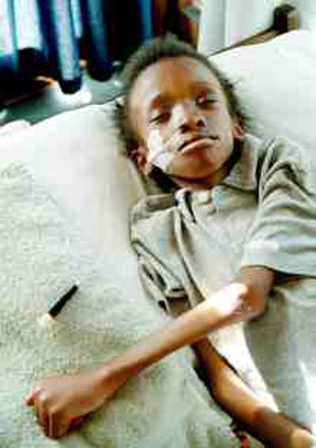

南非前总统曼德拉痛切地说：“又一条年轻的生命离我们去了，一个人究竟该如何面对天灾，恩科西就是榜样。”
联合国秘书长安南感叹：人类与艾滋病斗争失去了一个勇敢的声音，世界失去了一位同艾滋病顽强抗争的小斗士。

Slide 16

红丝带，
象征着我们对艾滋病患者和感染者的关心与支持；
象征着我们对生命的热爱和对和平的渴望；
象征着我们要用“心”来参与预防艾滋病的工作。
世界艾滋病日：12月1日

Slide 17
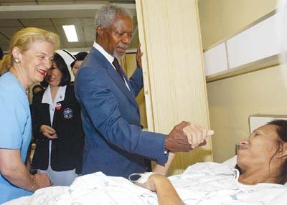
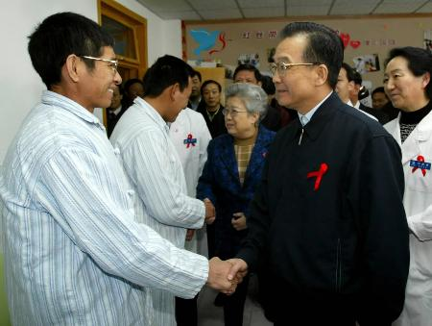

Slide 18
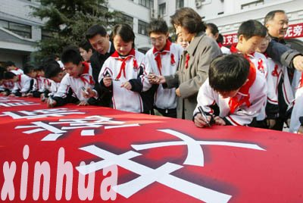
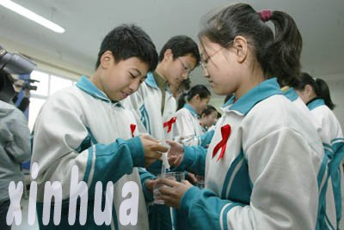

Slide 19
15、艾滋病小斗士
12月1日

